Slide 1

数据库系统原理 海洋放射性物质检测系统
数据库原理课程设计期末报告
XXXXXXX XXX

Slide 2
数据库原理课程设计期末报告
选题背景及问题描述
选题背景
问题描述
近年来原子能由于其清洁、高效的特性而在许多国家地区广泛应用。但核泄露事故如福岛核电站泄露、美国东海岸海底放射性物质排放等对海洋环境构成了极大威胁。
核污水放射性高、对水域的污染程度远大于普通化学药剂污染，其直接涉及到海洋环境安全、海洋生物安全，将对人体健康产生极大威胁。海洋核污染已经逐渐成为不同国家地区关切的重要话题。
本项目将基于原子能协会组织MARIS项目数据集建立综合海洋放射性监测数据设计海洋放射性物质检测系统。
系统用于实时追踪、分析和管理海洋中的放射性物质数据。通过站点管理、环境影响评估、实时监测与告警、产品合规性验证等功能，支持用户全面了解海洋环境变化。数据库整合部分海洋计算方法，为数据处理与模拟提供支持。

Slide 3

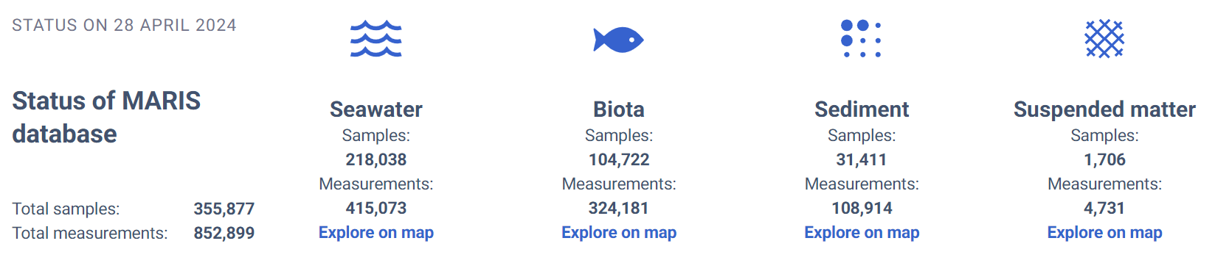
数据库原理课程设计期末报告
数据来源
数据库：MySQL
数据来源：IAEA MARIS Project
数据规模：洋流数据 40k+，生物采样数据 30k+，
沉积物数据 10k+，有害物质数据 4k+，时间跨度为1974-2024
IAEA MARIS, 2024. IAEA Marine Radioactivity Information System.In: Division of IAEA Marine Environment Laboratories[online]. Monaco.

Slide 4
数据库原理课程设计期末报告
需求分析
用户划分：
管理员用户：管理用户与数据审核
数据管理用户：数据具体录入和管理
普通用户：仅获取数据
重点需求：
数据管理：
数据增删改查
用户管理
数据分析：
数据看板
数据可视化
管理员用户
数据管理用户
普通用户

Slide 5
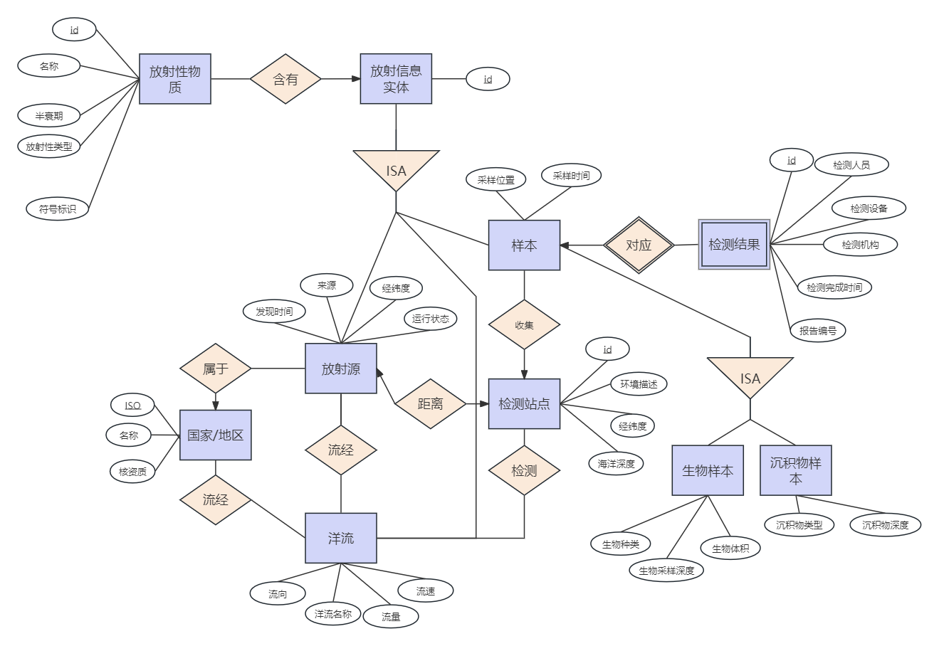
数据库原理课程设计期末报告
数据库设计
概念设计
放射性物质
国家/地区
放射源
洋流
监测站点
样本
监测结果
放射性物质
E-R图

Slide 6
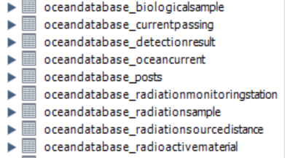
数据库原理课程设计期末报告
数据库设计
逻辑设计
物理设计
表名 | 属性 | 索引类型 | 描述
rd_substances | rd_entity_id | 主键索引 | 放射元素唯一标识
rd_sources | rd_sub_id | 主键索引 | 放射源唯一标识
 | ISO_country | 唯一索引 | 外键，查询放射源归属地
currents | rd_sub_id | 主键索引 | 洋流唯一标识
stations | station_id | 主键索引 | 监测站唯一标识
samples | rd_sub_id | 主键索引 | 样本唯一标识
 | station_id | 唯一索引 | 外键，查询样本归属站点
bio_samples | rd_sub_id | 主键索引 | 生物样本唯一索引
sed_samples | rd_sub_id | 主键索引 | 沉积物样本唯一索引
detec_res | detec_res_id | 主键索引 | 检测结果唯一索引
 | rd_sub_id | 唯一索引 | 外键，查询检测结果所属样本
regions | ISO_country | 主键索引 | 国家地区唯一索引
passing | ISO_country | 普通索引 | 国家地区标识索引
 | rd_sub_id | 唯一索引 | 外键，查询国家周边的放射源和洋流
distances | rd_sub_id | 主键索引 | 放射源唯一索引
 | station_id | 唯一索引 | 外键，查询监测站与放射源距离
3NF 原则
索引设计
安全性设计
视图访问
权限限制
数据安全
MySQL
索引设计

Slide 7




数据库原理课程设计期末报告
解决方案
前端：JS + ApexCharts + MapBox + ChoiceJS
通信：Ajax
后端：Django
项目主体为 Django 搭建，前端页面使用多种第三方库搭建，前后端使用ajax进行通信。

Slide 8
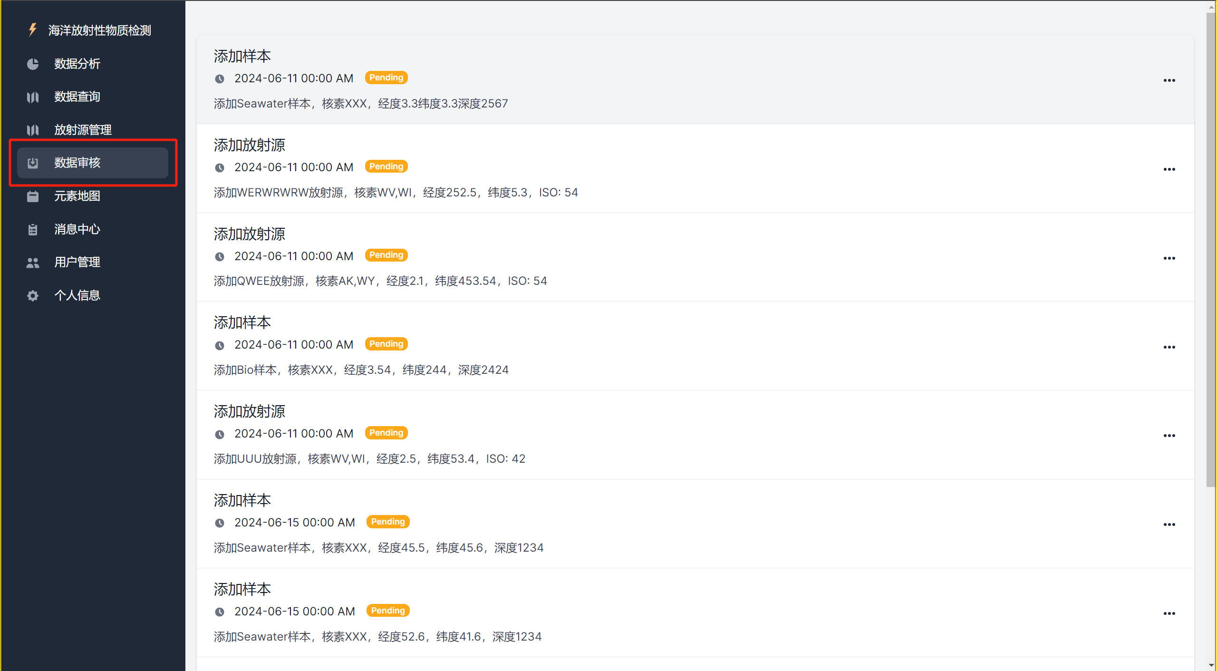
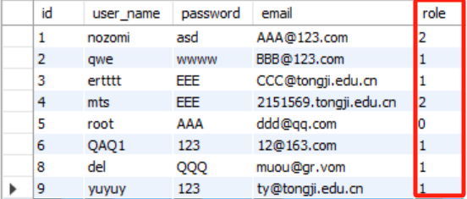
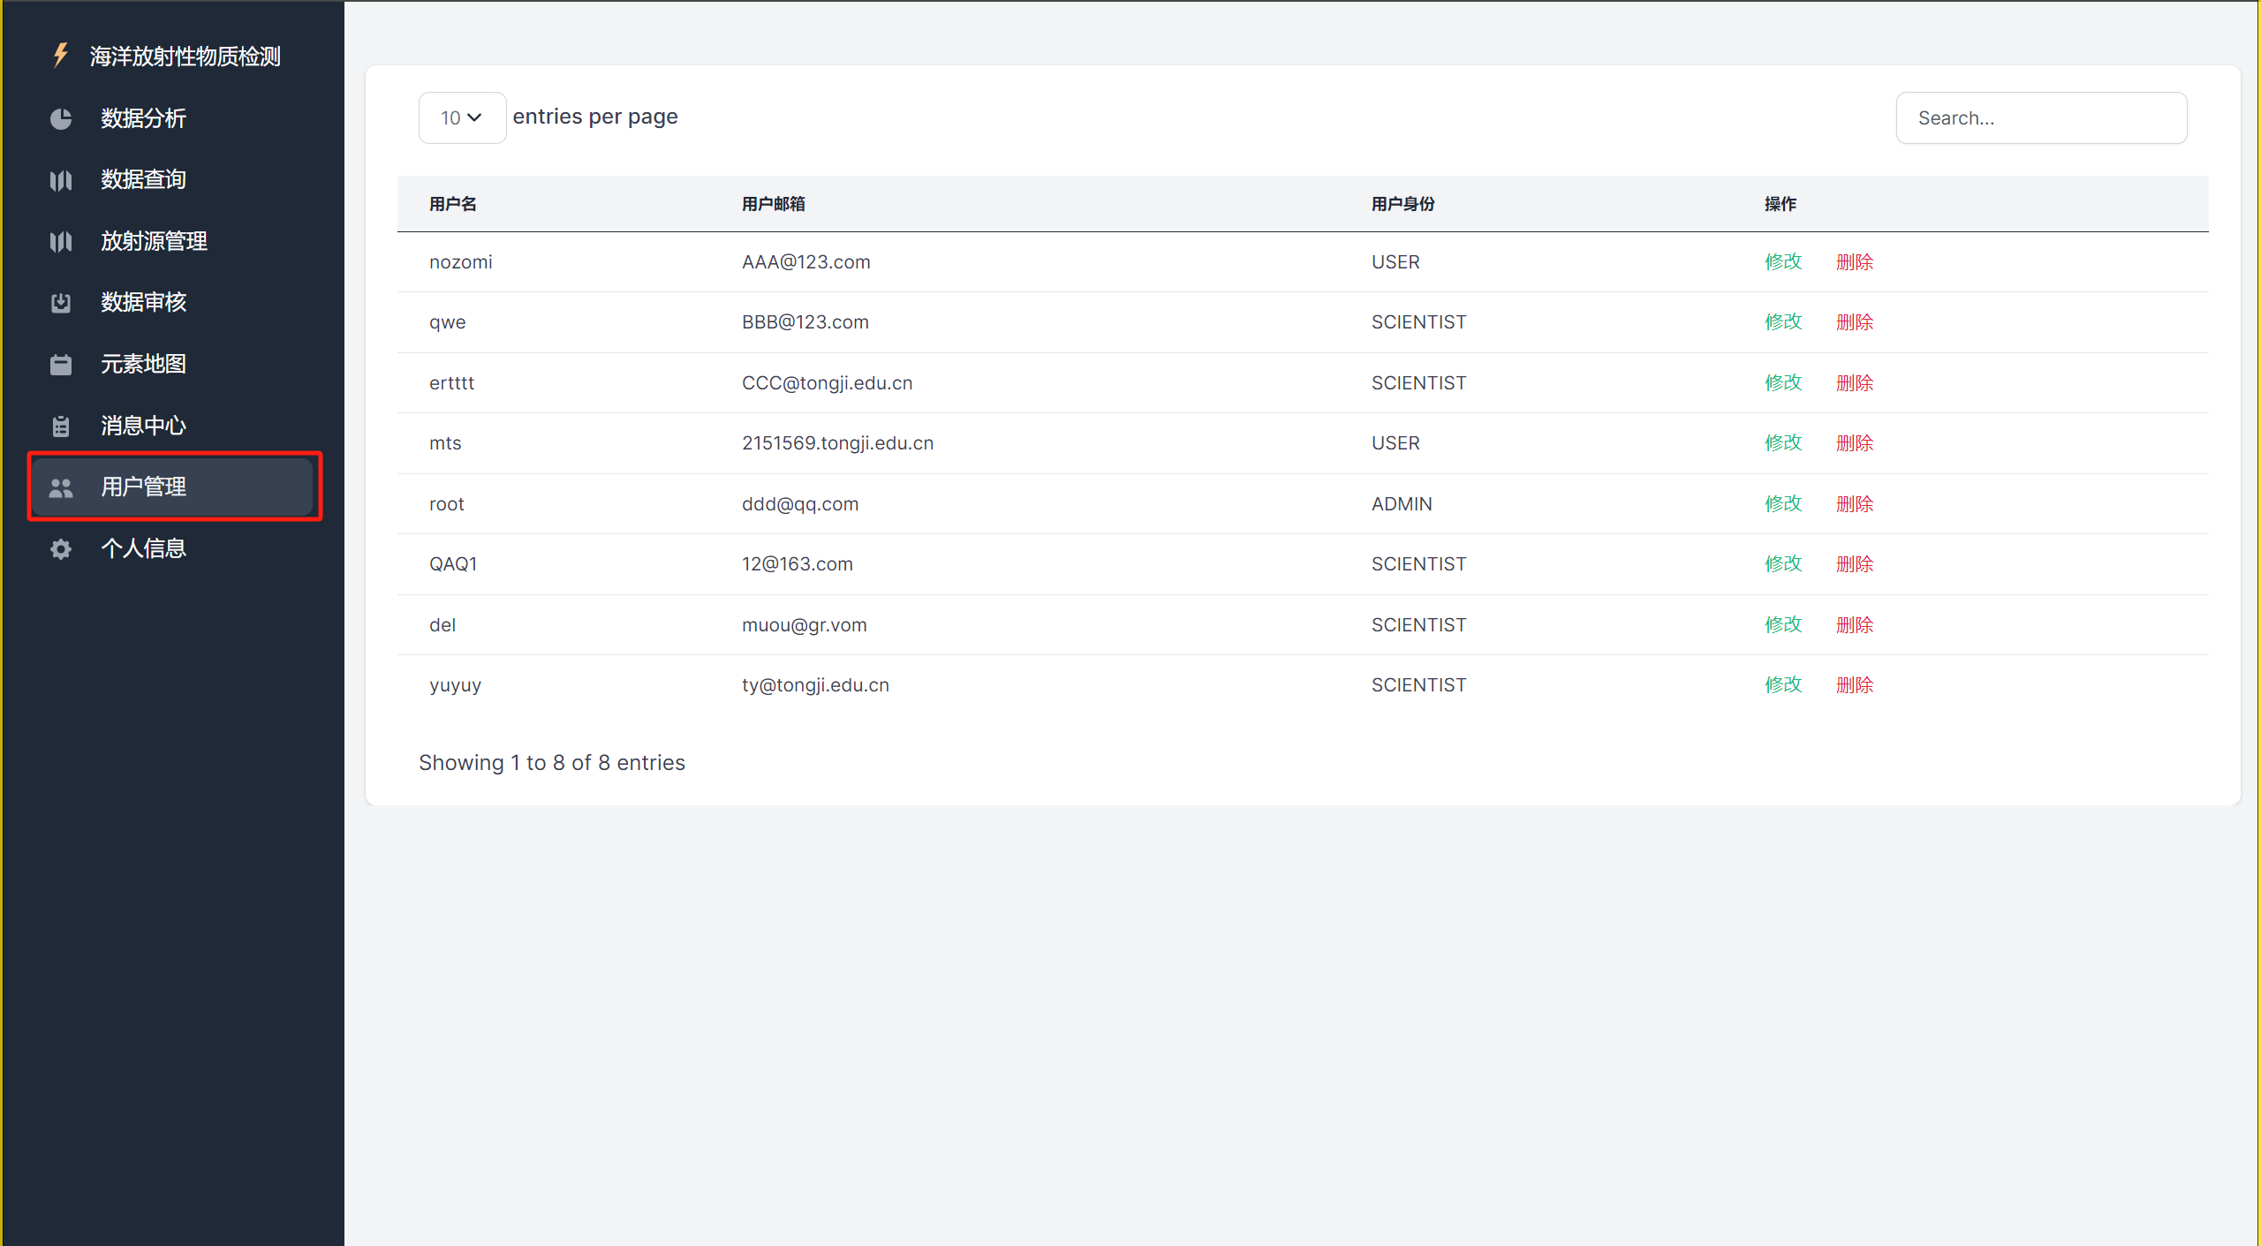
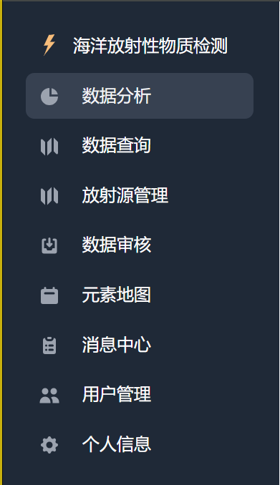
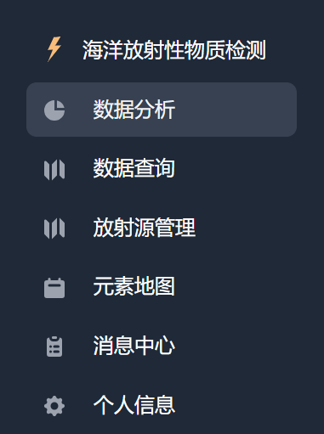
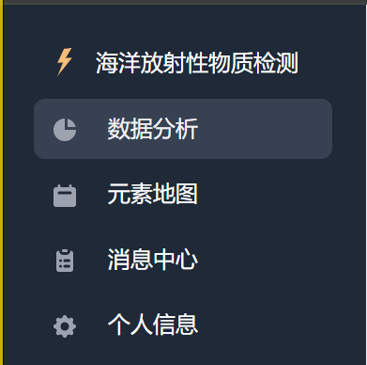
数据库原理课程设计期末报告
权限控制
数据审核
数据库表单
管理员、数据录入员与用户菜单
用户管理

Slide 9
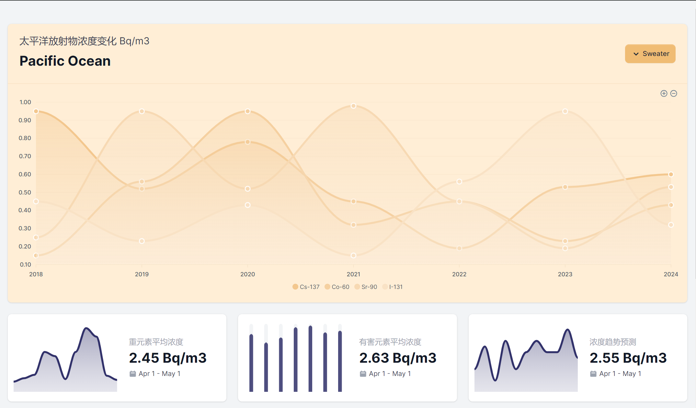
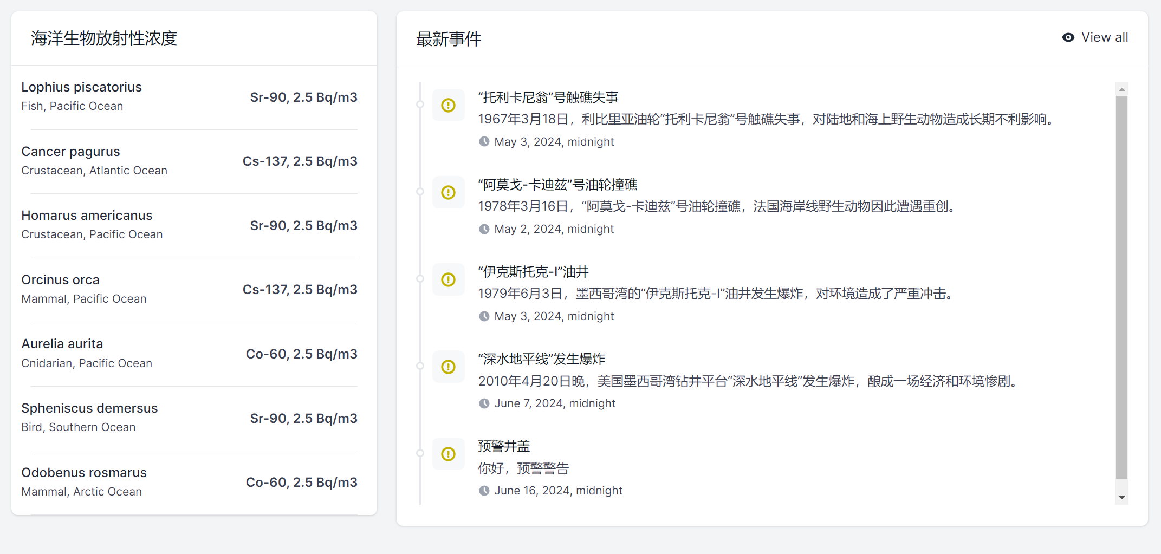
数据库原理课程设计期末报告
前端——数据看板
放射性物质平均浓度变化统计
生物放射性统计
通知消息展示

Slide 10
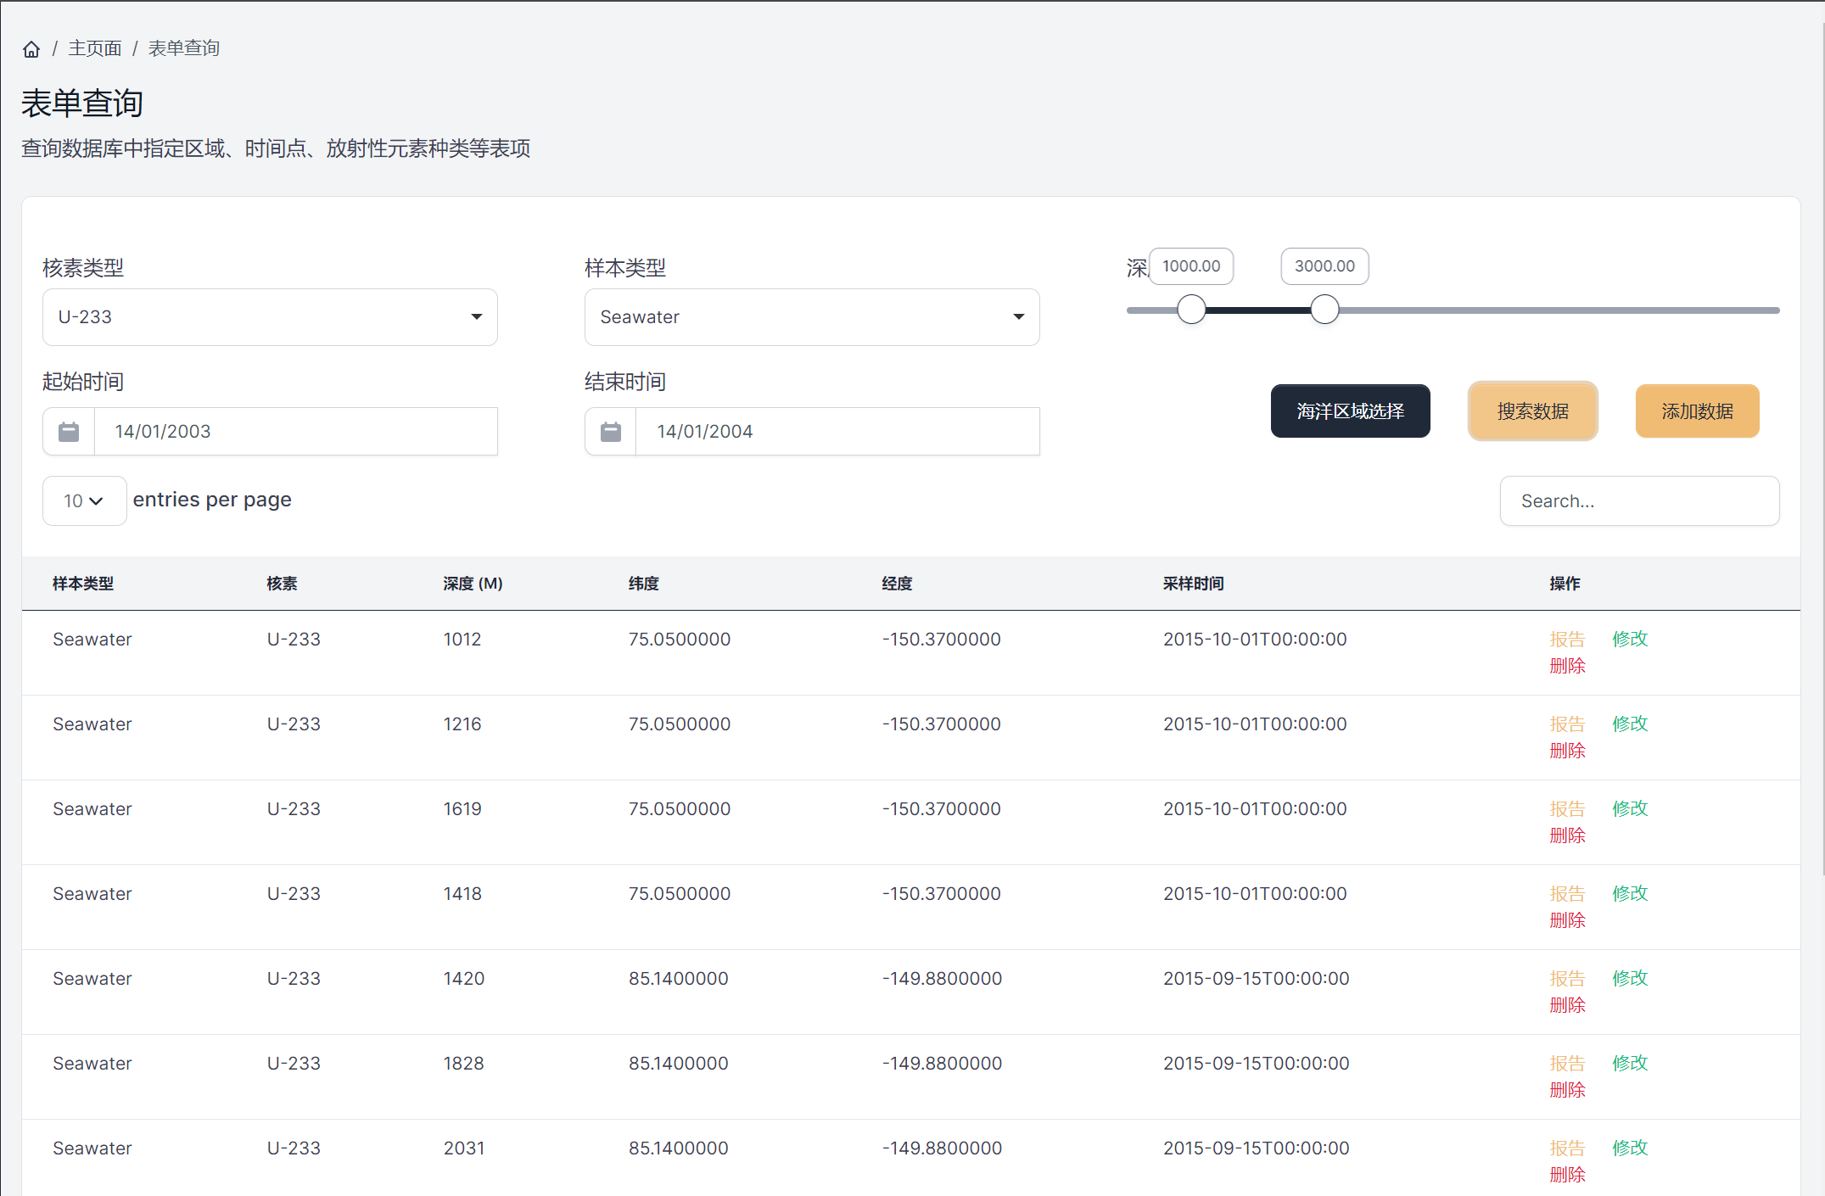
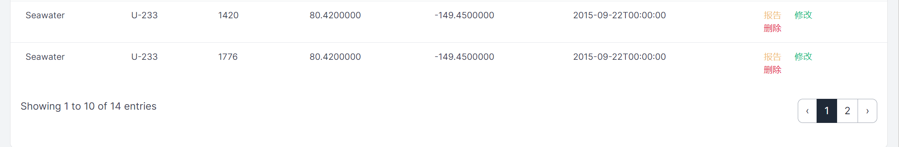
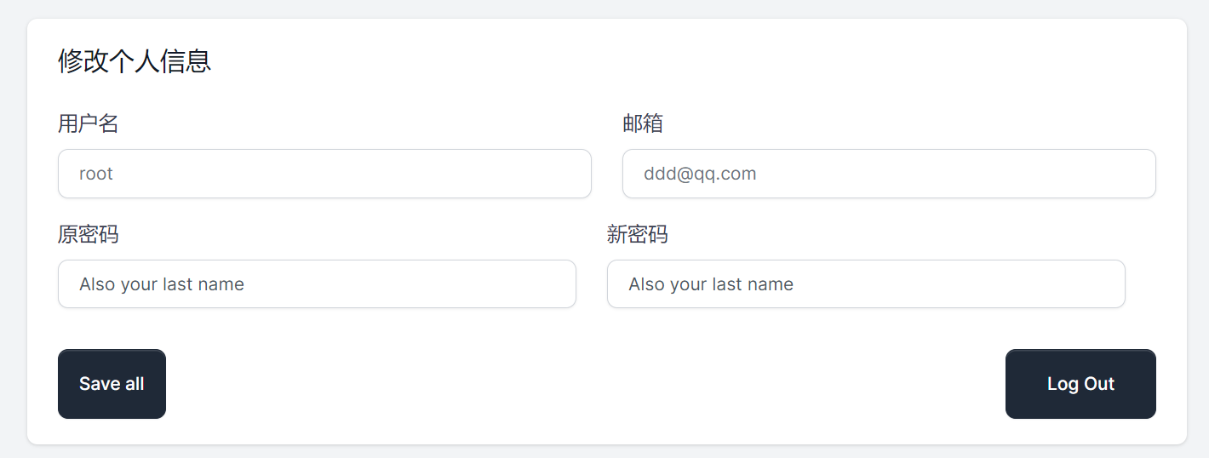
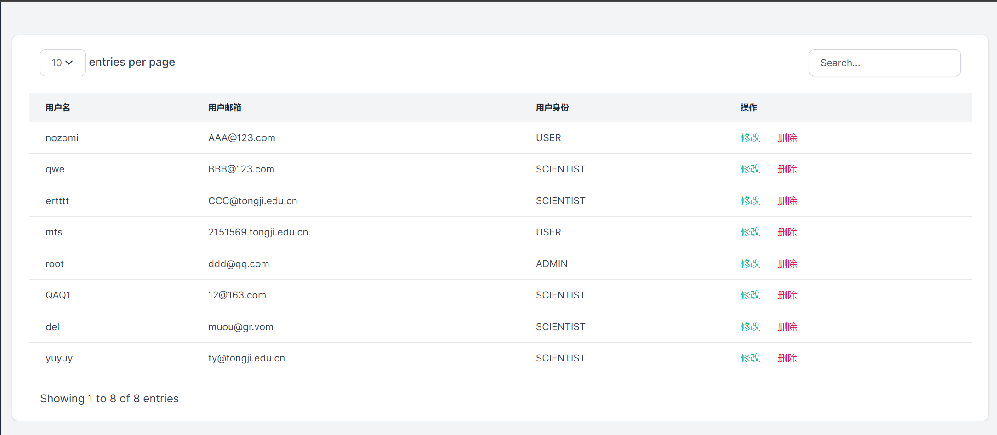
数据库原理课程设计期末报告
前端——数据管理与用户管理
原始数据查询：类别、时间、深度、经纬度筛选
放射源数据查询：经纬度、状态
管理员用户管理
数据增删改查
统计报表展示与下载

Slide 11
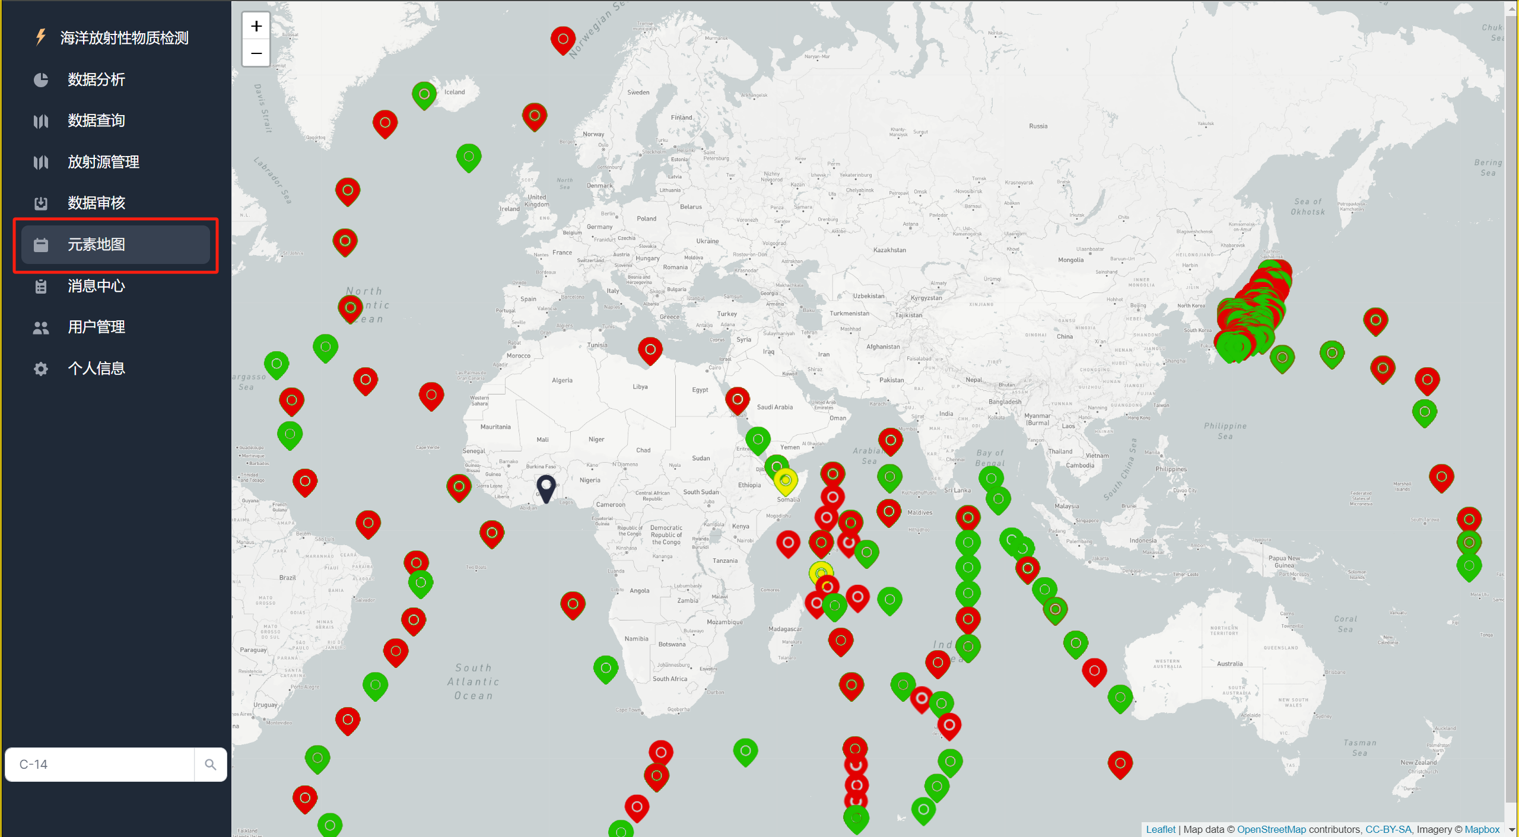
数据库原理课程设计期末报告
前端——地理信息可视化
MapBox可视化
放射性物质检测信息

Slide 12
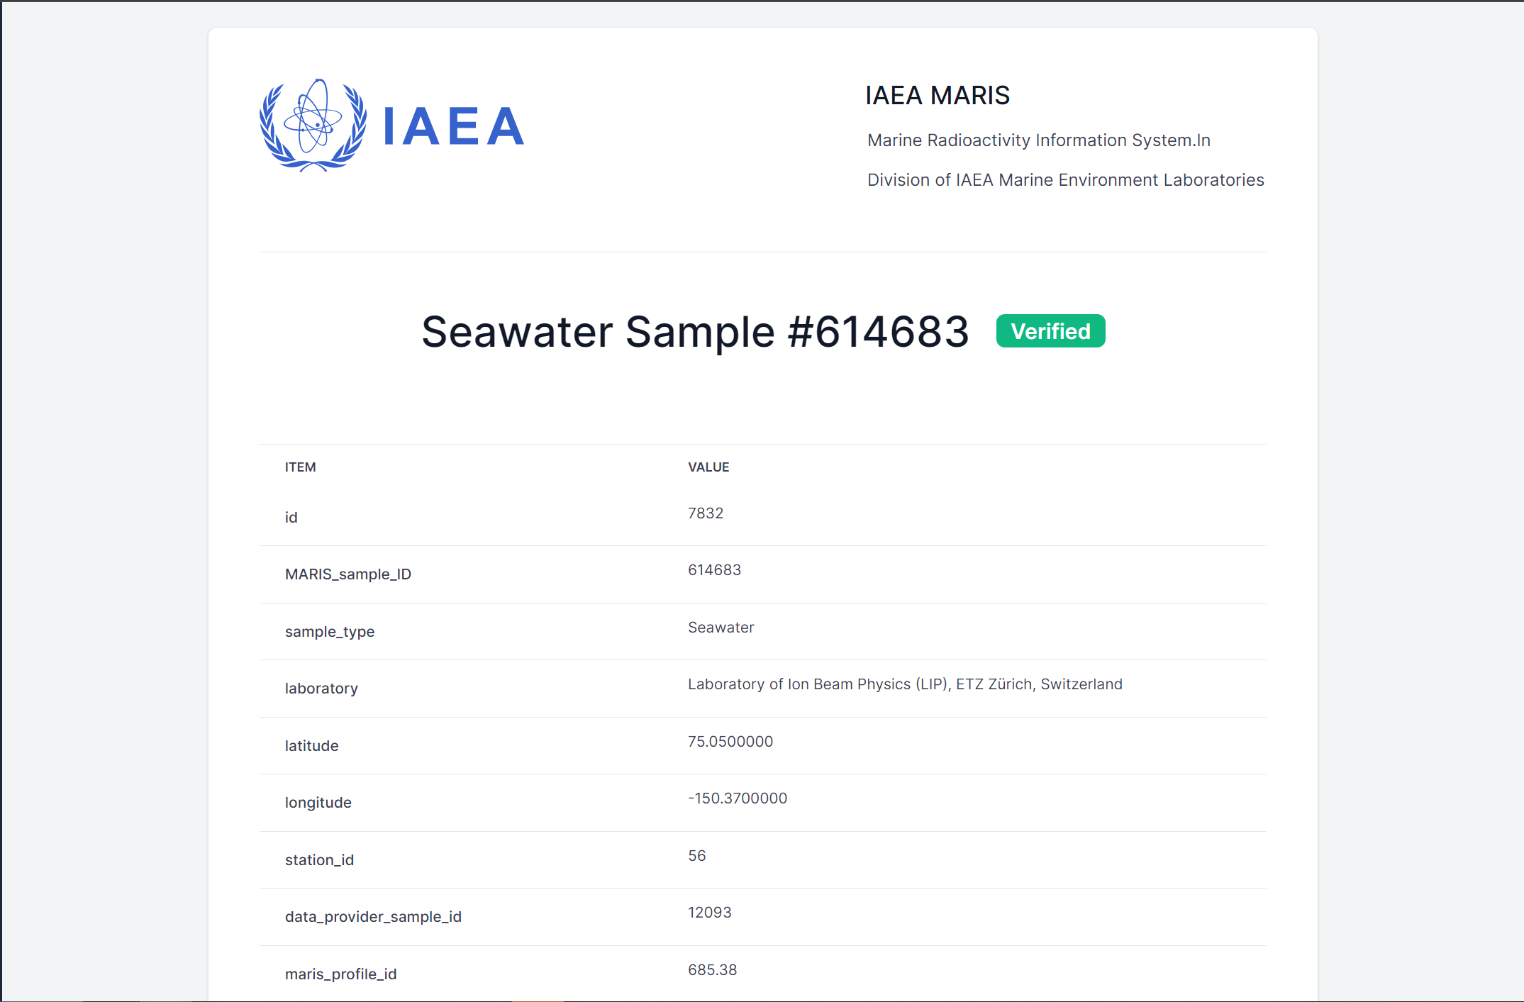
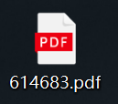
数据库原理课程设计期末报告
前端——统计报表
统计报表展示与下载

Slide 13
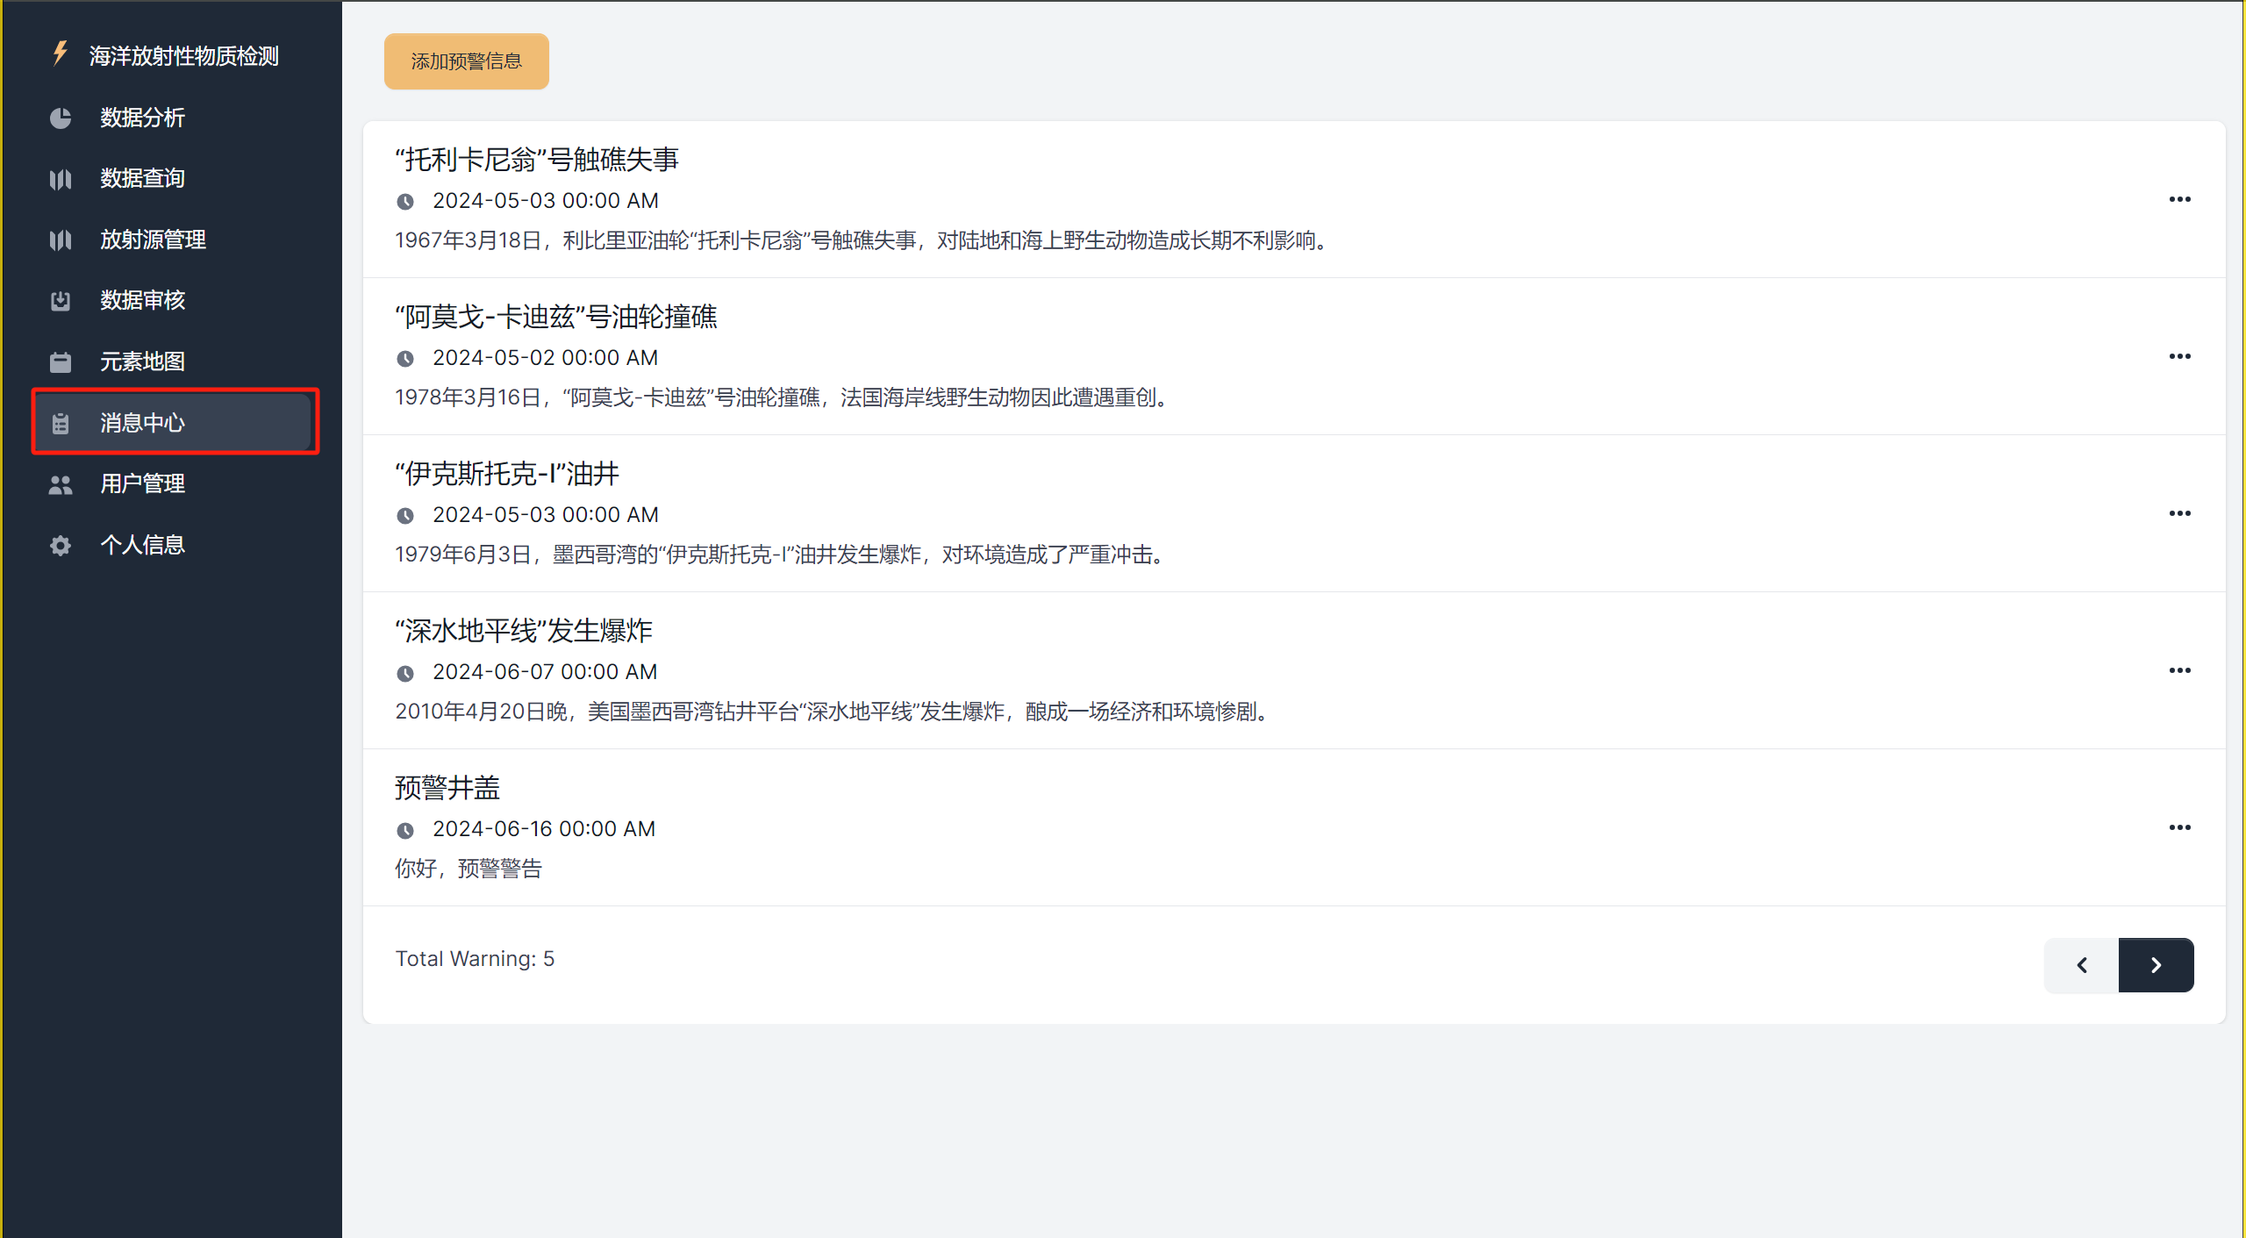
数据库原理课程设计期末报告
前端——预警信息 & 消息展示
动态展示消息信息
自动更新预警信息

Slide 14
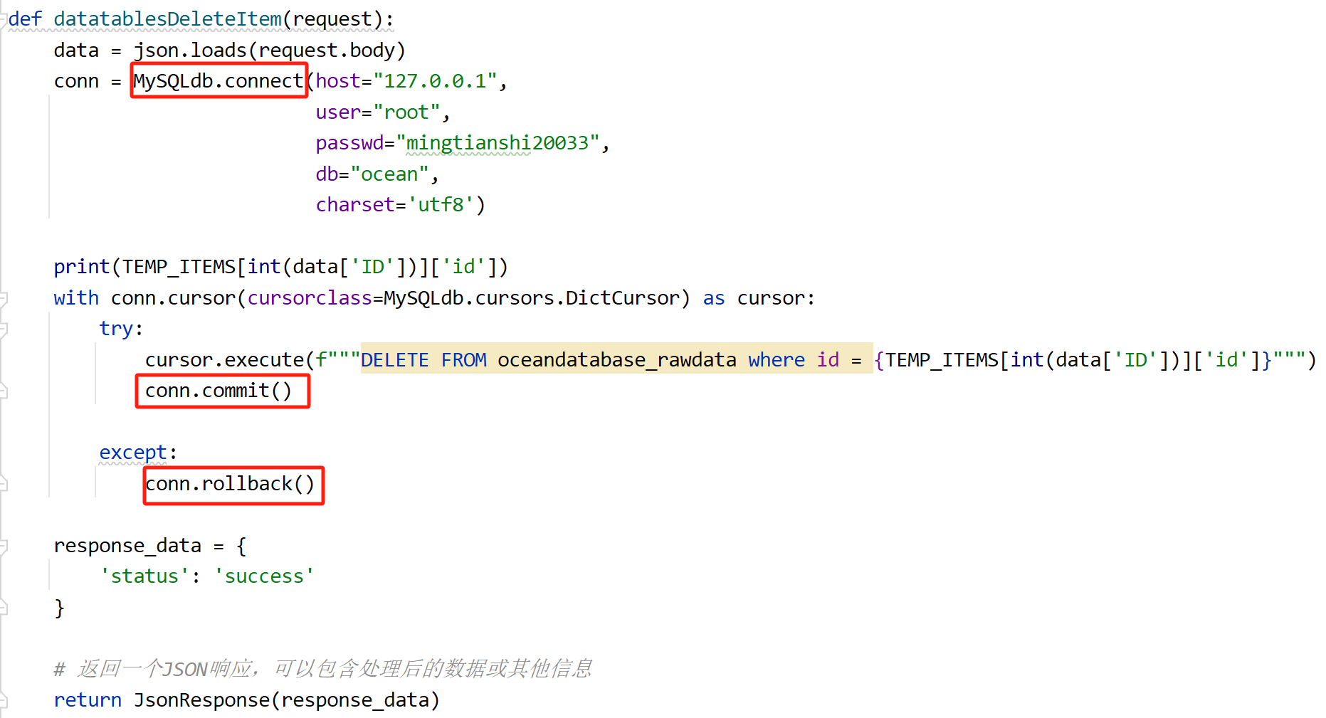
数据库原理课程设计期末报告
数据库连接
Django + MySQL数据迁移
数据提交与数据回滚

Slide 15
数据库原理课程设计期末报告
系统演示

Slide 16
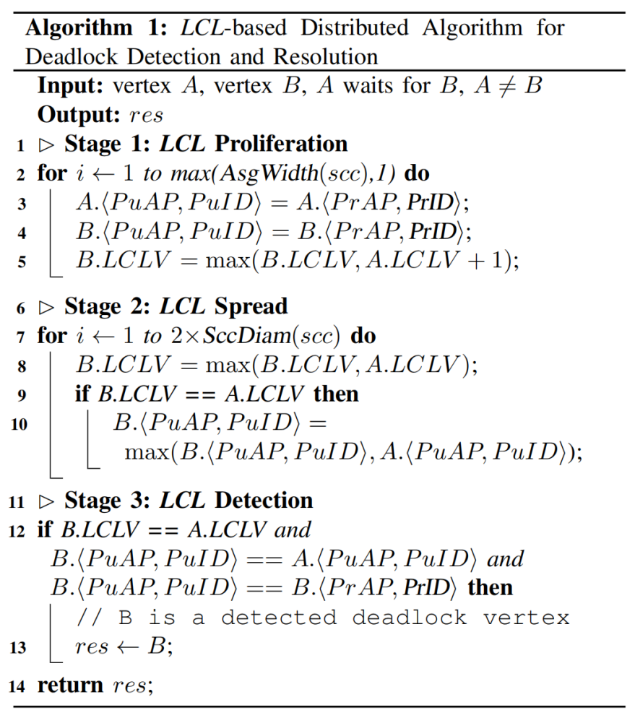
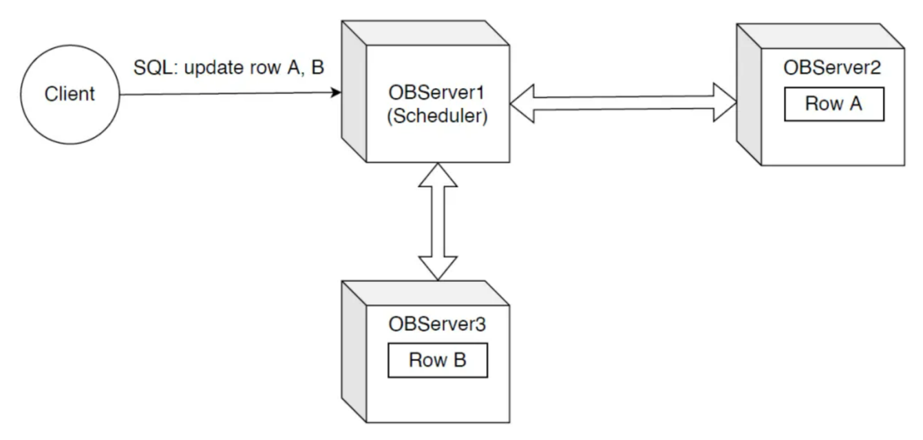
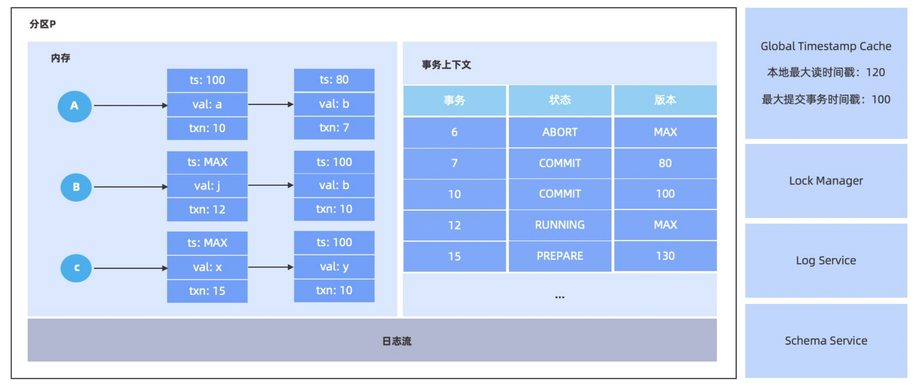
数据库原理课程设计期末报告
小组部分——前沿探索
OceanBase 事务管理并发性
锁机制
+行锁 -表锁
SAVEPOINT
死锁检测
LCL死锁检测

Slide 17
感谢倾听
数据库原理课程设计期末报告
2151569 明添识

